Slide 1
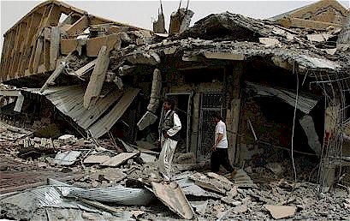
Asignatura
Trabajo Médico en la Comunidad en Situaciones Excepcionales y de Desastres.

Slide 2
Objetivos generales de la asignatura.
1. Explicar la esencia y particularidades de los desastres de origen sanitario, su influencia negativa sobre la salud, la economía y el medio ambiente.
2. Valorar la organización de los servicios de salud en situaciones de desastres en la comunidad.
3. Aplicar medidas de aseguramiento higiénico-sanitario, anti epidémico y de vigilancia epidemiológica.
Establecer la conducta a seguir a lesionados y enfermos que se producen en la comunidad.
Explicar las medidas de aseguramiento médico en cada una de las fases y etapas del ciclo de reducción del riesgo de desastres.
Evaluar la preparación del personal de salud, las fortalezas y debilidades de la comunidad para el enfrentamiento a la situación de desastre.
Ejecutar funciones relacionadas con la defensa civil y medidas de aseguramiento médico que le permitan actuar como médico en la comunidad en situaciones de desastres, como estudiante y profesional de la salud.

Slide 3
Contenido de la Asignatura por tema y tiempo:
Tema I Ecología y salud. Desastres de origen sanitario (4 hrs).
Tema II. La comunidad en la reducción del riesgo de desastres. (12 hrs).
Tema III Organización de los servicios de salud en la comunidad en situaciones de desastres.(16 hrs).
Tema IV Respuesta médica en la comunidad. Primera Asistencia Médica en situaciones de desastres. (12 hrs).
Tema V Instalaciones de salud seguras. (4 hrs).

Slide 4
Contenido de la Asignatura por tema y tiempo:
Tema VI Manejo masivo de cadáveres en situaciones de desastres. (2 hrs).
Tema VII. Derecho Internacional Humanitario. Comité Internacional de la Cruz Roja. (2 hrs).
Tema VIII Plan de reducción del riesgo de desastres. Medidas de aseguramiento médico. (12 hrs).

